Slide 1
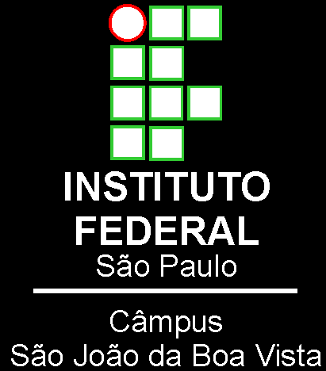
PROJETO: LANÇAMENTO HORIZONTAL
Apresentação do Grupo 2

Slide 2
Fundamentação Teórica
Quando um objeto é lançado horizontalmente, ele possui uma velocidade inicial apenas na direção horizontal, enquanto sua velocidade vertical é igual a zero. Como não há força horizontal atuando no objeto após o lançamento, sua velocidade horizontal permanece constante durante todo o movimento.
O lançamento horizontal se caracteriza por dois movimentos simultâneos e em direções perpendiculares. Desprezando a resistência do ar, na horizontal, o corpo desenvolve um movimento retilíneo e uniforme, enquanto que, na vertical, ele realiza um movimento retilíneo uniformemente variado. Ou seja, na vertical, o corpo desenvolve uma queda livre.
Figura 1: Representação do Lançamento Horizontal

Slide 3


Fundamentação Teórica
Fórmulas Utilizadas:
Observando o movimento na vertical, pode-se aplicar a função horária da posição para o movimento retilíneo uniformemente variado.
Função horária da posição (do M.U.V.) sendo considerada a velocidade inicial (na vertical) igual a zero.
Com o movimento na horizontal, pode-se aplicar a função horária da posição para o movimento retilíneo uniforme e determinar o alcance de um objeto lançado horizontalmente.

Slide 4
Procedimento Experimental
Materiais Utilizados:
Carrinho de Hot Wheels;
Régua;
Cronômetro (Celular);
Mesa
Para a realização do experimento foram executados os seguintes passos:
Mediou-se o tamanho da mesa;
Deu-se um impulso no carrinho;
Observou-se a que distância da mesa o carrinho chegou ao chão
Cronometrou-se o tempo até o carrinho chegar ao chão

Slide 5
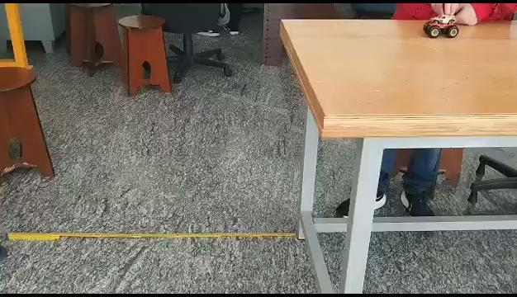
Vídeo do experimento
Gravado em 30FPS

Slide 6
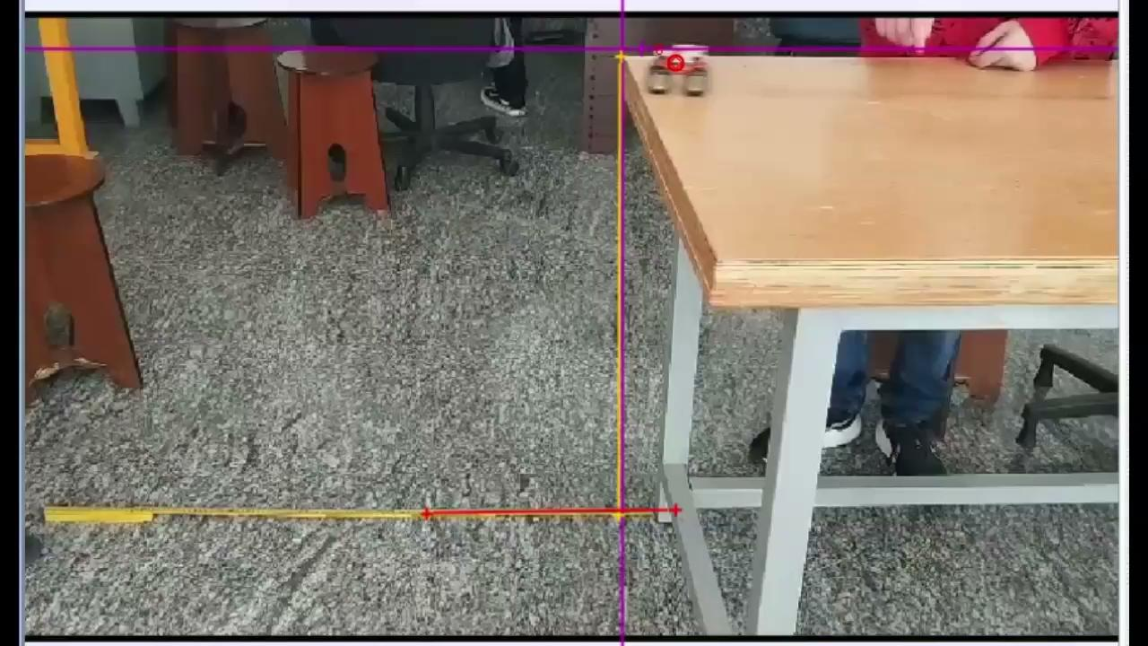
Vídeo com as marcações do tracker

Slide 7
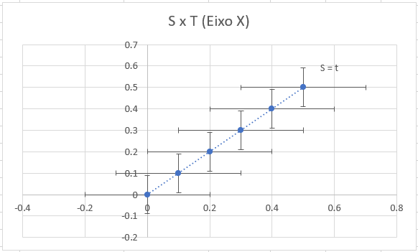
Resultados e discussão
Experimento Prático - Posição no Eixo X:
Gráfico 1 – Posição no eixo X em relação ao tempo.
Erro de ± 0,005 m em relação à posição e ± 0,03 s em relação ao tempo.
Nota-se a variação da posição de acordo com a equação :
S = So + vt

Slide 8
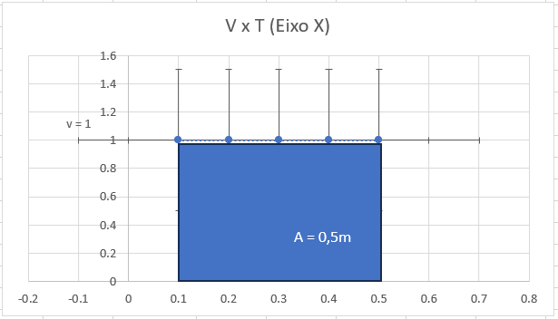
Resultados e discussão
Experimento Prático - Velocidade no eixo X:
Gráfico 2 – Velocidade no eixo X em relação ao tempo.
Erro de ± 0,1 m/s em relação à velocidade e ± 0,03 s em relação ao tempo.
Nota-se a variação da posição de acordo com a equação :
V = Vo + at

Slide 9
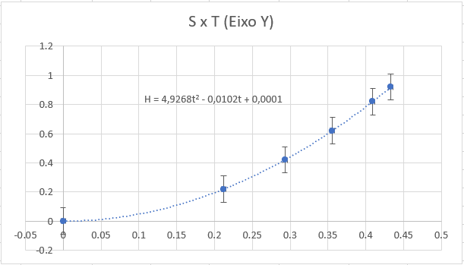
Resultados e discussão
Experimento Prático - Posição no eixo Y:
Gráfico 3 – Posição no eixo Y em relação ao tempo.
Erro de ± 0,005 m em relação à posição e ± 0,03 s em relação ao tempo.
Nota-se a variação da posição de acordo com a equação :
S = So + vot + at²/2

Slide 10
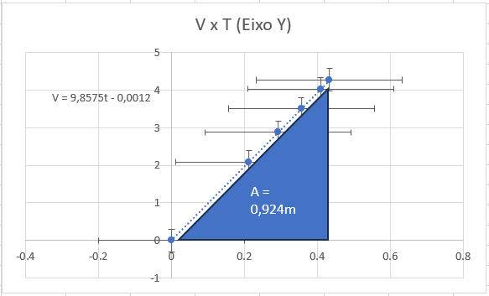
Resultados e discussão
Experimento Prático - Velocidade no eixo Y:
Gráfico 4 – Velocidade no eixo Y em relação ao tempo.
Barras de Erro Verticais aumentadas em 10x.
Desvio Relativo (0,92m):
0,43%
Erro de ± 0,1 m/s em relação à velocidade e ± 0,03 s em relação ao tempo.
Nota-se a variação da posição de acordo com a equação :
V = Vo + at

Slide 11
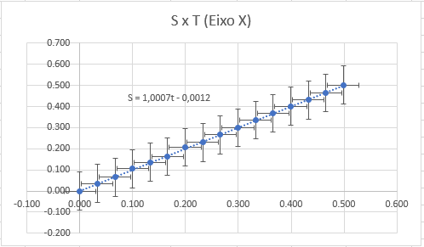
Resultados e discussão
Experimento Tracker - Posição no eixo X:
Gráfico 5 – Posição no eixo X em relação ao tempo.
Erro de ± 0,005 m em relação à posição e ± 0,03 s em relação ao tempo.
Nota-se a variação da posição de acordo com a equação :
S = So + vt

Slide 12
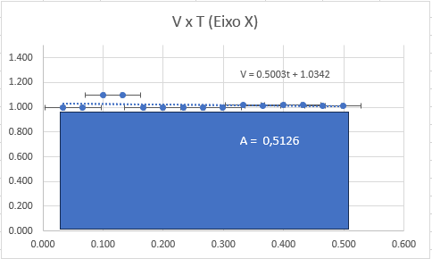
Resultados e discussão
Experimento Tracker - Velocidade no eixo X:
Gráfico 6 – Velocidade no eixo X em relação ao tempo.
Desvio Relativo (0,5m):
2,52%
Erro de ± 0,1 m/s em relação à velocidade e ± 0,03 s em relação ao tempo.
Nota-se a variação da posição de acordo com a equação :
V = Vo + at

Slide 13
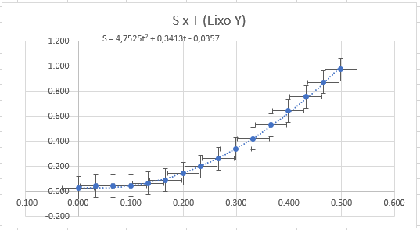
Resultados e discussão
Experimento Tracker - Posição no eixo Y:
Gráfico 7 – Posição no eixo Y em relação ao tempo.
Erro de ± 0,005 m em relação à posição e ± 0,03 s em relação ao tempo.
Nota-se a variação da posição de acordo com a equação :
S = So + vot + at²/2

Slide 14
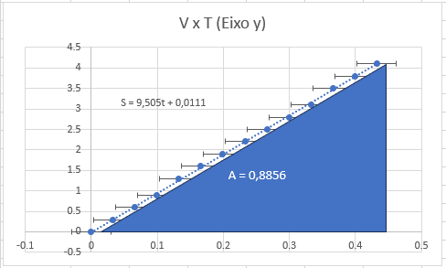
Resultados e discussão
Experimento Tracker - Velocidade no eixo Y:
Gráfico 8 – Velocidade no eixo Y em relação ao tempo.
Desvio Relativo (0,92m):
3,72%
Erro de ± 0,1 m/s em relação à velocidade e ± 0,03 s em relação ao tempo.
Nota-se a variação da posição de acordo com a equação :
V = Vo + at

Slide 15
Resultados e discussão
Comparação Prático x Tracker
Em relação aos desvios obtidos entre a prática e o Tracker temos que:
No Eixo X:
Velocidade (1 m/s e 1,0342 m/s): 3,42%;
Distância horizontal percorrida (0,5 m e 0,5126 m) : 2,52%;
No Eixo Y:
Aceleração da Gravidade (9,8536 m/s² e 9,505 m/s²) : 3,54%;
Distância vertical percorrida (0,924 m/s² e 0,8856 m/s²): 4,16%;
Desta forma podemos dizer que ambos os experimentos possuem diferenças, mas ambos satisfazem a teoria do Lançamento Horizontal.

Slide 16
Conclusão
Conclui-se dos experimentos que:
A partir do experimentos conseguimos concluir que a trajetória feita pelo carrinho é uma parábola, que o movimento é trabalhado em dois eixos: eixo X (MRU) e eixo y (MRUV);
O Tracker para este experimento é uma ferramenta essencial, pois facilita o estudo dos pontos nos gráficos;
A importância do estudo do Lançamento Horizontal para sua aplicação na prática, por exemplo o lançamento de projéteis ou na avaliação de desempenho de veículos em alta velocidade.

Slide 17
Referências bibliográficas e links utilizados
https://www.todoestudo.com.br/fisica/lancamento-horizonta
https://aprovatotal.com.br/lancamento-horizontal-tudo-o-que-voce-precisa-saber/
https://www.todamateria.com.br/lancamento-horizontal/
https://mundoeducacao.uol.com.br/fisica/equacao-torricelli.htm

